Slide 1
מערכת שיעורים למגזר החרדי

Slide 2
שיעור היסטוריה לכיתות י'-י"א
נושא השיעור: מוסדות הנהגת היישוב והפעילות לשמירת הצביון היהודי
עם המורה: אוריאל שמידוב

Slide 3
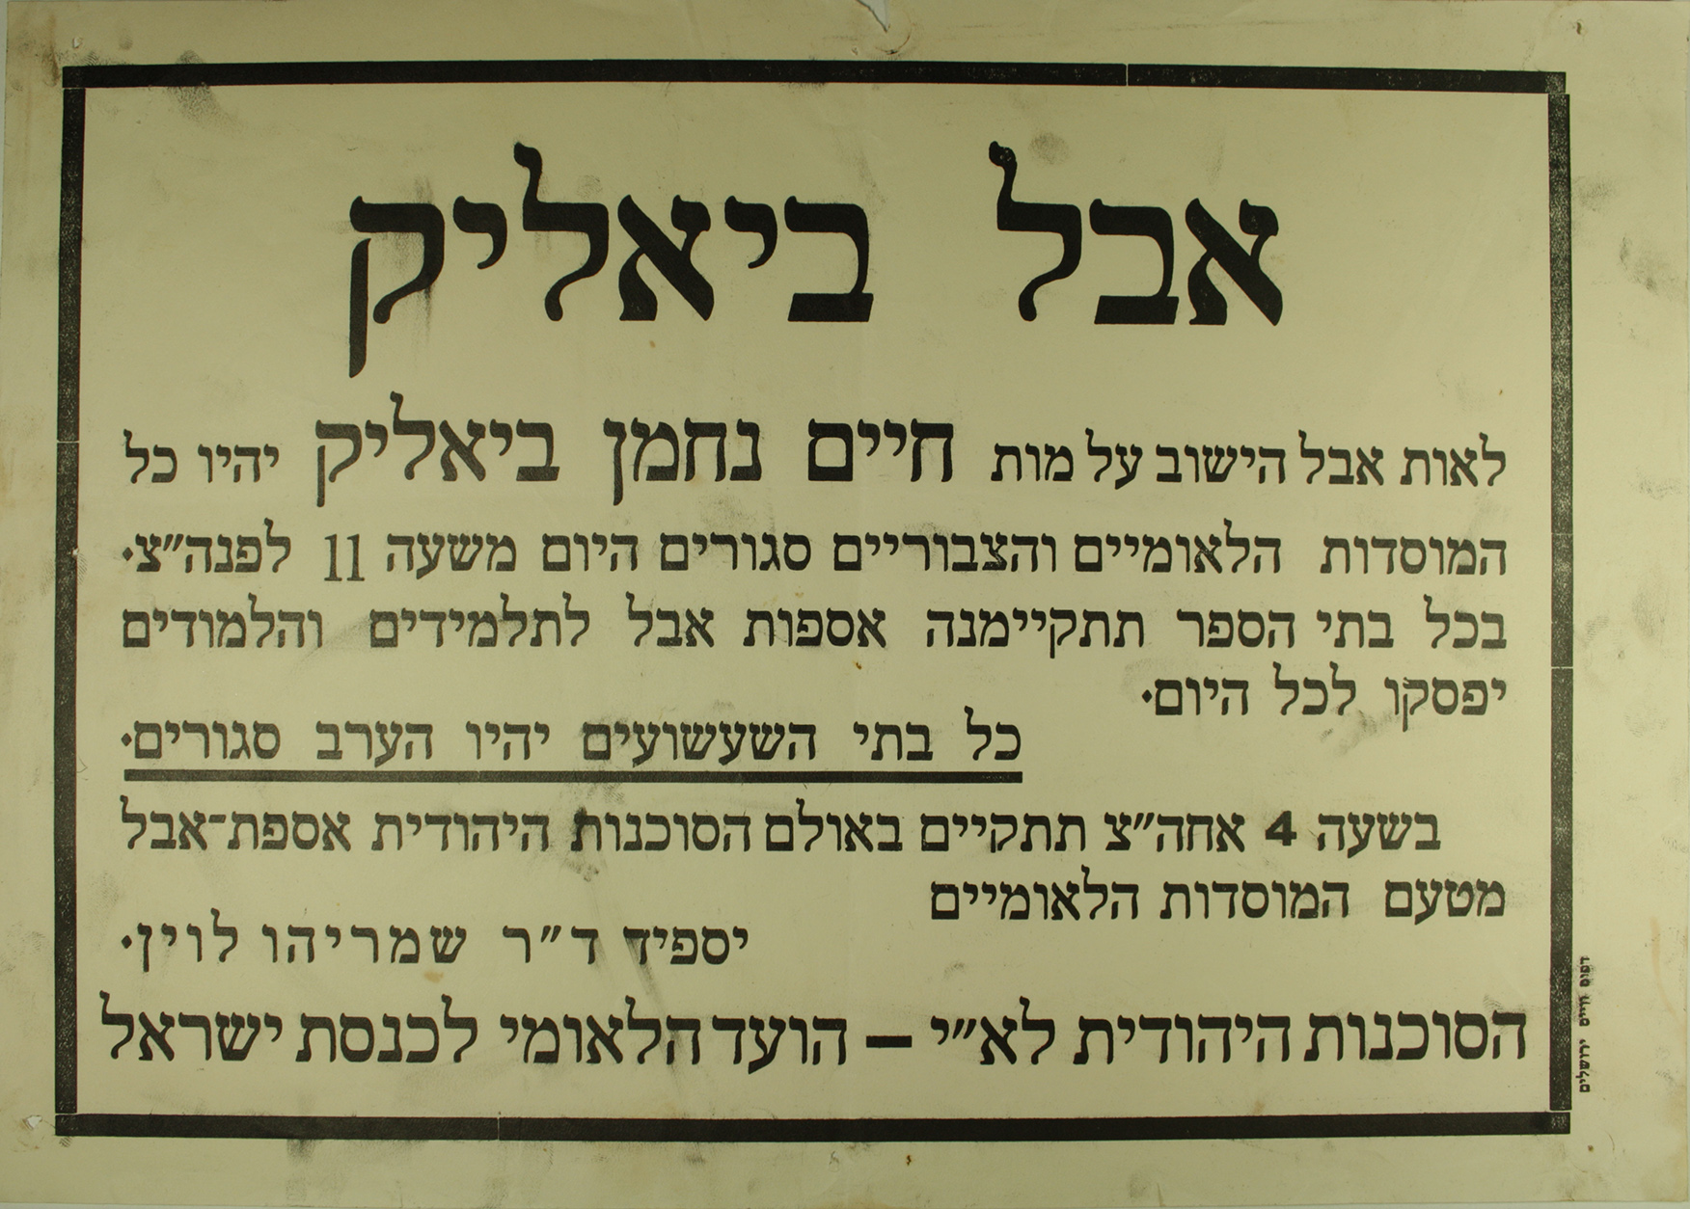
נושאי המפגש
וועד הצירים
הוועד הלאומי וכנסת ישראל
גדולי ישראל בעמידה על משמר החינוך ועצמאות הקהילות

Slide 4
רקע- וועד הצירים
תפקידו של ועד הצירים היה לדאוג ולארגן את העזרה הנחוצה ליהודי הארץ בעקבות מלחמת העולם הראשונה. בנוסף הייתה מטרת ועד הצירים שהוקם בידי התנועה הציונית בשנת תרע"ח / 1918 להשליט את ההגמוניה הציונית על היישוב היהודי בארץ.
מה
התנועה הציונית חשבה להשתלט על היישוב היהודי דרך השליטה בכספי העזרה שהגיעו לתושבי הארץ מחו"ל. בעזרת כספים אלו, חשבו לשלוט במוסדות החינוך ובמוסדות היישוב השונים. בנוסף, ועד הצירים תכנן להקים קהילות מאורגנות בארץ, שהנציגות הציונית תשלוט בהן.
מטרות
ניסיון להשתלט על קהילת ירושלים. הם הכריזו על הקמת ועד העיר ליהודי ירושלים, וקבעו כי כל היהודים צריכים להיות מאוגדים בה.
פעולות
היישוב החרדי הגיב במחאה והחליט לארגן קהילה אחרת בשם ועד העיר לקהילת האשכנזים.
תגובות

Slide 5
פעולות וועד הצירים והתגובות להן
ניסיון להשפיע על החינוך של ילדי ישראל ולהכניס השכלה וציונות לכל מוסדות התורה. חיים וויצמן אמר: "רק נשק אחד יעיל יש לנו והוא שבידינו ישנה הקרן האחראית על סיוע לחרדים".
מימון וועד הצירים נעשה בין השאר דרך הטלת 'מס המצה', אחוז מסוים ממחיר המצות שהופרש למטרות הוועד.
חינוך
ומס המצה
התנגדות חריפה להצעות הוועד בנושא החינוך. רי"ח זוננפלד הכריז "ילדינו יגוועו ברעב ולא ניתן אותם לחינוך חילוני" .
בהשתדלות ד"ר יעקב ישראל דה-האן בוטל מס המצה.
תגובת רבני היישוב הישן

Slide 6
הוועד הלאומי וכנסת ישראל
בשנת תרע"ט - 1919 הוקם ארגון "כנסת ישראל" שהיה אמור להיות הגוף המרכזי של הישוב היהודי בארץ. לאסיפה המייסדת הוזמנו נציגים מכל החוגים .
ניתנה זכות בחירה לנשים.
מהיהדות החרדית בירושלים הוזמנו רק 4 נציגים על מנת למנוע מהם השפעה.
בשנת 1920 התקיימו הבחירות לכנסת ישראל והם בחרו את הוועד הלאומי .
מהלך
כנסת ישראל מכריזה על עצמה "כמוסד עליון לסידור ענייני הציבוריים והלאומיים של העברי בא"י ובאת כוחו היחידה כלפי פנים וכלפי חוץ".
תוצאות

Slide 7
פעולות הוועד הלאומי וכנסת ישראל
"הקהילה" היא המוסד המיופה כח מאת כל היהודים ואישיות משפטית בעלת זכויות כלפי פנים וכלפי חוץ היא מדברת בשם הישוב וכלפי פנים יש לה תוקף שלטוני המתבטא במתן חוקים ופקודות להטלת מיסים ולשמירת הסדר הציבורי.
הקהילה אינה התאגדות חופשית אלא הסתדרות חובה אשר שלטונה חל על כל היהודים המתגוררים בתחומה בלי יוצא מן הכלל.
הוועד הלאומי הוא בעל זכות הסתדרות זו והוא מיופה כח בתוך אישיות משפטית לדבר בשם הציבור העברי בא"י בכל העניינים הציבוריים.
חוקת הקהילות

Slide 8
פעולות הוועד הלאומי וכנסת ישראל
הקמת גוף רבני ארצי שיהיה תחת חסותם וכך יוכלו לפקח על היהדות ואף יהיה להם יותר קל לגייס כספים למוסדות ציוניים.
הממשלה הבריטית ראתה בעין טובה הקמת רבנות ראשית:
בגלל שיחסם אל הדת היה טוב.
הם רצו שקשריהם יהיו על רקע דתי ולא על בסיס לאומי. כשם שלערבים יש את המופתי ולנוצרים יש את ההגמון כך ליהודים יהיה רב ראשי ואילו השלטון המדיני יישאר בידיהם.
הסכמתם של האנגלים להקמת רבנות ראשית הייתה בתנאי שיקימו בית דין גדול לערעורים שאליו יוכלו לפנות על מנת לערער על פסק דין של בתי הדין הרגילים.
לרב הראשי מונה הגראי"ה קוק, שהיה רבה של יפו.
הרבנות הראשית

Slide 9
הסוכנות היהודית
על פי כתב המנדט, על ממשלת פלשתינה להתייעץ, בנושאים כלכליים, חברתיים ואחרים, עם "סוכנות יהודית" שתוקם. זאת, כדי לממש את הבטחות הצהרת בלפור בעניין הקמת בית לאומי לעם היהודי. משנת 1920 ועד 1929 מילאה 'ההנהלה הציונית' את התפקידים שיועדו לאותה סוכנות יהודית.
מה
רשת החינוך
הרבנות הראשית
המועצות המקומיות
הקשר עם הנציב העליון וממשלת המנדט
עלייתם וקליטתם של עולים מרחבי העולם (גם בהעפלה בלתי חוקית בעקבות מדיניות הספר הלבן)
קשר עם יהודי התפוצות וגיוס כספים ותמיכה להקמת המדינה.
מטרות

Slide 10
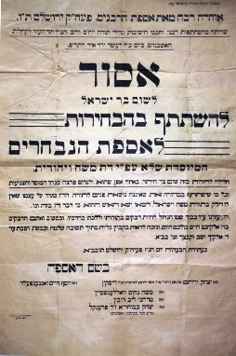
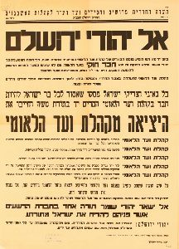
יחס היהדות החרדית לחוקת הקהילות
שעבוד לוועד הלאומי שמטרותיו ופעולותיו מנוגדים לעמדת והשקפת היהדות החרדית.
ההסתייגויות
אגו"י העולמית פנתה לחבר הלאומים שישב בג'נבה ובשנת 1926 התקבלה החלטה להורות לממשלת המנדט להכיר בזכויות העדה החרדית. הממשלה הבריטית הכניסה מספר שינויים בחוקה:
כל יהודי חרדי ראשי לפרוש מ"כנסת ישראל" .
הרוצה לפרוש מכנסת ישראל חייב להודיע על פרישתו ל"וועד הלאומי" בכתב.
ליהדות החרדית הזכות לסדר לעצמה סדרי קבורה ושחיטה נפרדים..
פעולות

Slide 11
יחס היהדות החרדית לחוקת הקהילות
הרב זוננפלד כינס כ- 70 רבנים ומורי הוראה אשכנזים וספרדים כאחד. בכנס התקבלו ההחלטות:
כל קהילה יהודית מחויבת להכיר בתקנותיה היסודיות ובסמכות התורה , על פי השולחן ערוך ופסקי הרבנות בכל השאלות.
על פי דין תורה אין לנשים זכות בחירה לוועדות הקהילה ואסור לבחור בנשים בשום וועדה של קהילה.
אין ליהודי לא דתי – מחלל שבת ואוכל נבלות , להיות חבר בשום וועדה של קהילה.
אסור לסייע מהכנסות הקהילה למוסדות, פעולות ומעשים שאינם על פי התורה וכל שכן אם הם עושים דברים נגד התורה.
אסור ליהודי שומר תורה ומצוות להיות חבר בקהילה שלא הובטחו בתקנותיה הסעיפים הללו..
לאחר אישור ופרסום חוקת הקהילות ע"י ממשלת המנדט בשנת 1928 פורסם פסק דין של גדולי ישראל בארץ ובעולם בראשות החפץ חיים והאדמו"ר מגור בעל ה"אמרי אמת" המחייב לפרוש מ"כנסת ישראל".
החלטות

Slide 12
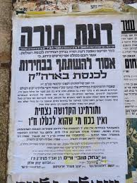
יחס היהדות החרדית לרבנות הראשית
מטרת חיים ויצמן בכינון ועד רבני היא להביא להקמת מוסד רבני מתקדם עם מגמות חדשניות על פי רוח התנועה הציונית.
המוסד הרבני יבחר על ידי נציגים חילוניים .
יוקם בית דין גדול לעיעורים.
דרישת היועץ המשפטי של הממשלה הבריטית לצרף לרבנות הראשית 3 משפטנים חילוניים ולאחר הצעת פשרה של הרב קוק הוחלט על הצטרפותם של משפטנים דתיים ולא חילוניים.
ההסתייגויות
לאחר שניסיונות הפיוס לא צלחו, הוחלט על הקמת 'העדה החרדית' שמתבדלת מפסיקותיה של הרבנות הראשית.
פעולות

Slide 13
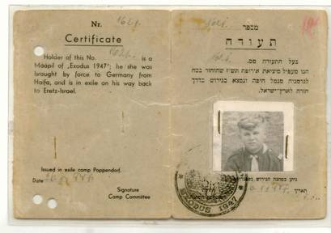
יחס היהדות החרדית לסוכנות היהודית
היהדות החרדית רצתה מאד להיות מיוצגת בסוכנות היהודית אולם לא יכלה מכיוון שההסתדרות הציונית דרשה שהסוכנות תעסוק גם בנושאי תרבות ובהפצת הרוח הלאומית החילונית בבתי הספר בארץ ובעולם .
ההסתייגויות
בתוקף היותה הארגון העוסק בעניין הבית הלאומי הסוכנות הייתה זו שחילקה את אשרות העלייה לא"י. העולים שהיו מזוהים עם החרדים לא זכו לאשרות, כיון שאגו"י לא הייתה חברה בסוכנות היהודית.
בעיה
לאחר מאבק ממושך הסכימה הסוכנות להקציב רק 6% מאשרות העלייה לחברי אגו"י למרות שבתקופה זו העלייה הגדולה הייתה מפולין ואגו"י הייתה המפלגה הגדולה ביותר שם .
פעולות

Slide 14
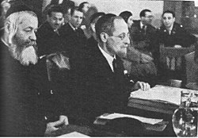
אישים ופועלם- רבי משה בלוי
מנהיג העדה החרדית ואגודת ישראל הירושלמית. נולד בשנת תרמ"ה/1885 ונפטר באיטליה בזמן שנסע במסגרת עבודתו.
קורותיו
כיהן כעוזרו של הגרי"ח זוננפלד והנהיג את אגודת ישראל בירושלים.
ערך את עיתון 'קול ישראל' שהיה ביטאון אגודת ישראל בארץ.
ייצג את עמדת אגודת ישראל בפני ועדת פיל המנדטורית בשנת תרצ"ז/1937 ובפני הועדה האנגלו-אמריקאית בשנת תש"ו/1946 יחד עם ד"ר יצחק ברויאר.
פעולותיו

Slide 15
משימה לתלמיד
שאלות:
מהו ארגון 'כנסת ישראל'? מהם תפקידיו ומי עמד בראשו?
ציינו שמות שני מוסדות שפעלו בהנהגת היישוב היהודי בארץ בתקופת המנדט והציגו את פעילותם המרכזית.

